Slide 1

基于知识蒸馏的卷积神经网络
加速算法的设计与实现
Design and Implementation of Knowledge Distillation based
Convolutional Neural Networks Acceleration Algorithm
学院
计算机学院
专业
智能科学与技术
姓名
杜明欣
指导教师
罗娟娟
毕业设计答辩

Slide 2

目录
Contents
01
背景介绍
02
模型设计
03
实验
04
总结与展望
毕业设计答辩

Slide 3
课题背景
研究现状
第一部分
背景介绍
毕业设计答辩

Slide 4
基本介绍
背景介绍
课题背景
研究现状
近年来，卷积神经网络广泛用于计算机视觉、自然语言处理等领域，并取得了突破性进展。然而在深度卷积神经网络不断发展过程中，网络结构越来越复杂。其庞大的参数规模、复杂的结构设计导致在训练测试中计算复杂、消耗大量内存空间，在计算存储能力有限的环境下运行受到限制。因此，许多专家学者相继开始对模型压缩加速领域进行研究。
毕业设计答辩

Slide 5
基本介绍
背景介绍
课题背景
研究现状
早在20世纪80年代末期，Lecun提出optimal brain damage 算法衡量网络中参数的重要程度，发现近半数参数是冗余部分。这些冗余结构容易引发模型过拟合、导致模型泛化性下降。由此可见，进行深度学习模型压缩具有合理性。
常见模型压缩加速方法
网络剪枝
参数量化
知识蒸馏
设计轻量化架构
毕业设计答辩

Slide 6
基本介绍
背景介绍
课题背景
研究现状
知识蒸馏：指从预训练好的教师网络提取知识，引导较小参数量的学生网络学习的方法。知识蒸馏将原神经网络中蕴含的知识传递到目标网络。
1
hinton首次提出知识蒸馏概念，确立了教师-学生框架，通过计算师生模型输出分布的差异做为损失信息
2
Romero等人引入中间提示层指导学生模型的训练，旨在使学生网络学习教师网络的中间表示层中隐含的知识
3
Zagoruyko等人将注意力机制引入知识蒸馏，该方法让学生网络模仿教师网络中间层的注意力特征图，有效的提升了学生网络的分类性能
4
Tian等人将对比学习的机制引入基于关系的知识蒸馏
毕业设计答辩

Slide 7
算法总体架构
注意力机制
对比学习
第二部分
模型设计
毕业设计答辩

Slide 8
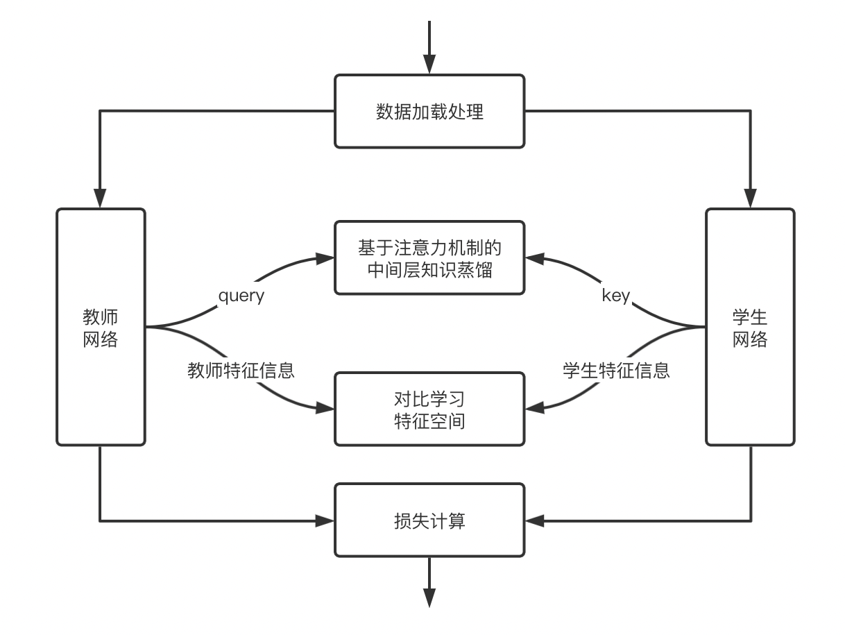
已完成内容
基本介绍
模型设计
算法总体设计
注意力机制
对比学习
算法设计模块
数据加载处理模块
教师学生网络模块
知识蒸馏核心模块
毕业设计答辩
Notes:
算法设计总体包括3个模块，分别是：
具体组织流程如图所示
数据经过加载处理流入教师-学生网络，我们根据中间层信息进行基于注意力机制的知识蒸馏，同时将经过中间层的教师-学生特征信息通过对比学习映射到新的特证空间，进而计算损失，通过不断的学习训练实现特征迁移。

Slide 9
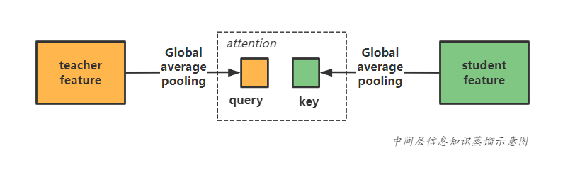
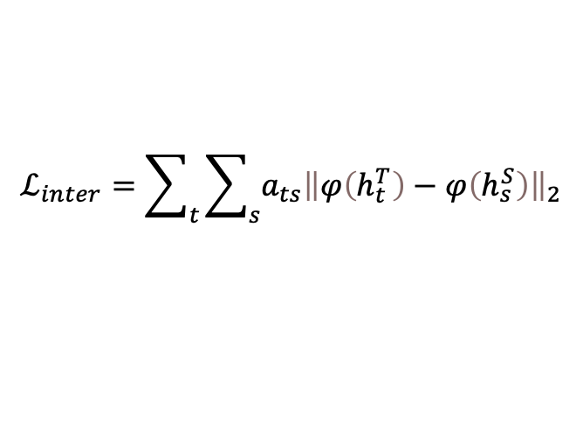
已完成内容
基本介绍
模型设计
注意力机制
算法总体设计
注意力机制
对比学习
中间层师生网络通过全局平均池化生成Query、Key，利用注意力机制计算师生中间层特征图的关系系数，通过通道间池化进行中间层特征表示，进行加权求和得到完整的教师—学生中间层损失函数。
$$ℒ_{inter}=\sum_{t}{\sum_{s}{a_{ts}{\left\|φ\left(h_{t}^{T}\right)−φ\left(h_{s}^{S}\right)\right\|}_{2}}}$$
毕业设计答辩

Slide 10
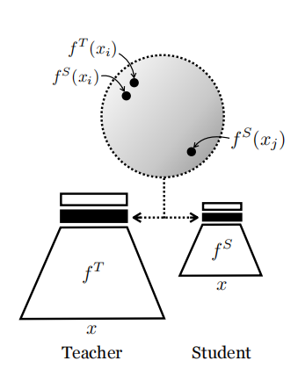
已完成内容
基本介绍
模型设计
算法总体设计
对比学习
注意力机制
对比学习
对比学习利用样本本身的特征进行类别区分，经过教师学生网络后，通过捕获对不同类别样本潜在的差异以及相同类别间样本的相似性，从更深层的角度提取样本的高级语义信息。
使用正负样本使师生正样本间距离减小，负样本距离增大，有利于特征网络更好的区分不同类别，最终在一些知识转移任务上有更好的性能。
毕业设计答辩
Notes:
对比学习利用样本本身特征进行类别区分，如图所示经过对比学习模块样本被映射到新的特征空间，通过缩小师生网络正样本的距离，增大负样本距离，实现特征提取，进而有效实现教师学生网络间的知识迁移

Slide 11
实验设置
实验结果
实验分析
第三部分
实验
毕业设计答辩

Slide 12
实验
实验设置
实验结果
实验分析
数据集
主干网络
优化器
训练参数
关键超参数
CiFar-100
STL10
resnet
WRN
shuffle
SGD+Momentum
Eopch：200
Learning-rate：0.01
蒸馏温度：4
attention计算维度：128
对比学习映射向量维度：128
毕业设计答辩

Slide 13
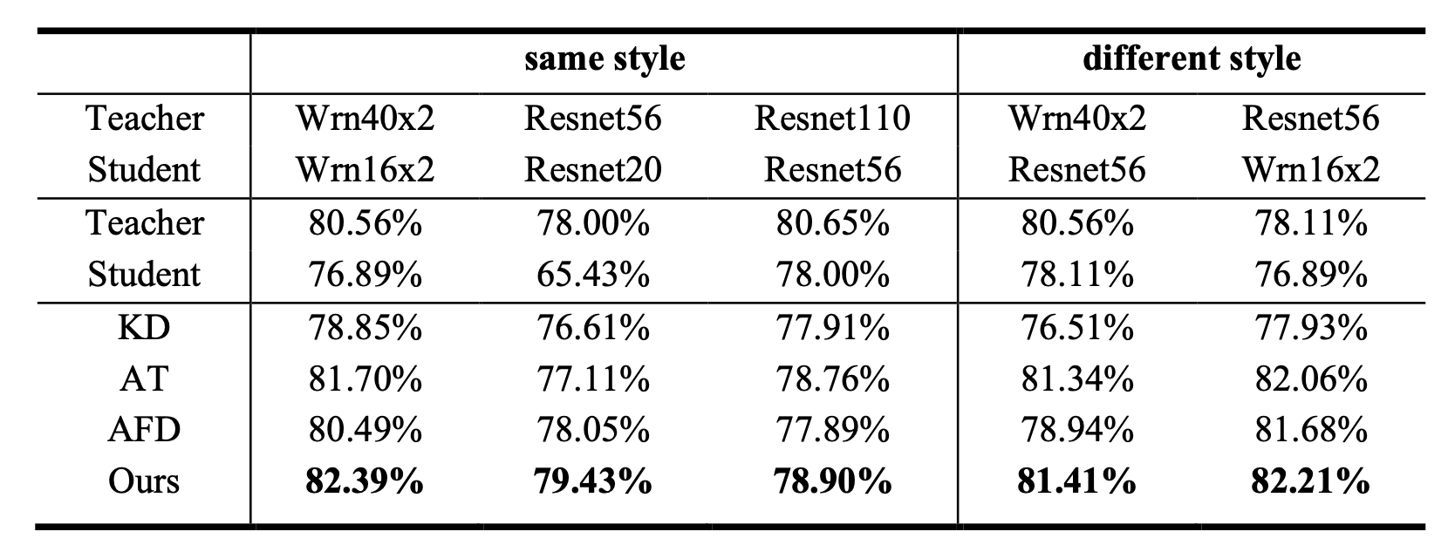
实验
实验设置
实验结果
实验分析
stl10数据集下不同蒸馏算法师生网络测试准确率
通过实验表明，与经典知识蒸馏算法和其他对比算法相比本文所提算法都有明显提升。在相同师生架构中学生网络对于图片的分类准确率平均提升2～3%，不同师生架构中性能提升1～2%。
毕业设计答辩

Slide 14
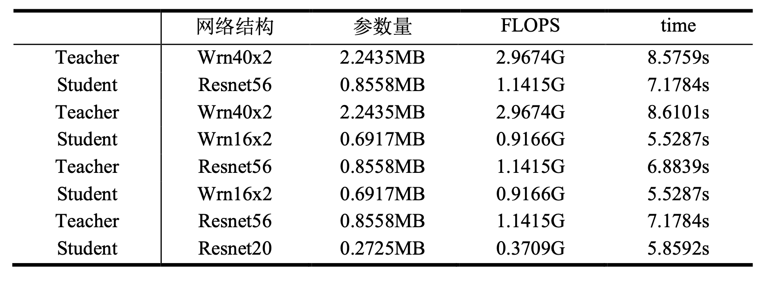
实验
实验设置
实验结果
实验分析
师生网络参数量、计算量（FLOPS）、运行时间测试
毕业设计答辩
Notes:
同时，实验对网络参数量、计算量、运行时间进行，如表所示：学生网络压缩到教师网络的三分之一，计算量、运行时间也有所下降。 综上所述，本算法实现了保证模型性能和压缩内存、提高计算速度的多重目标。

Slide 15
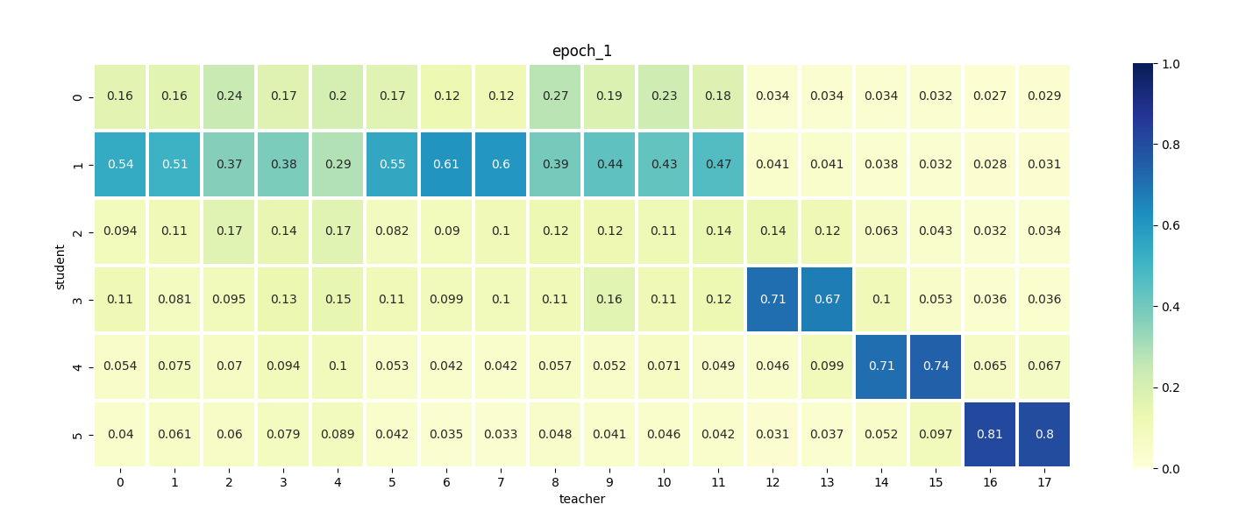
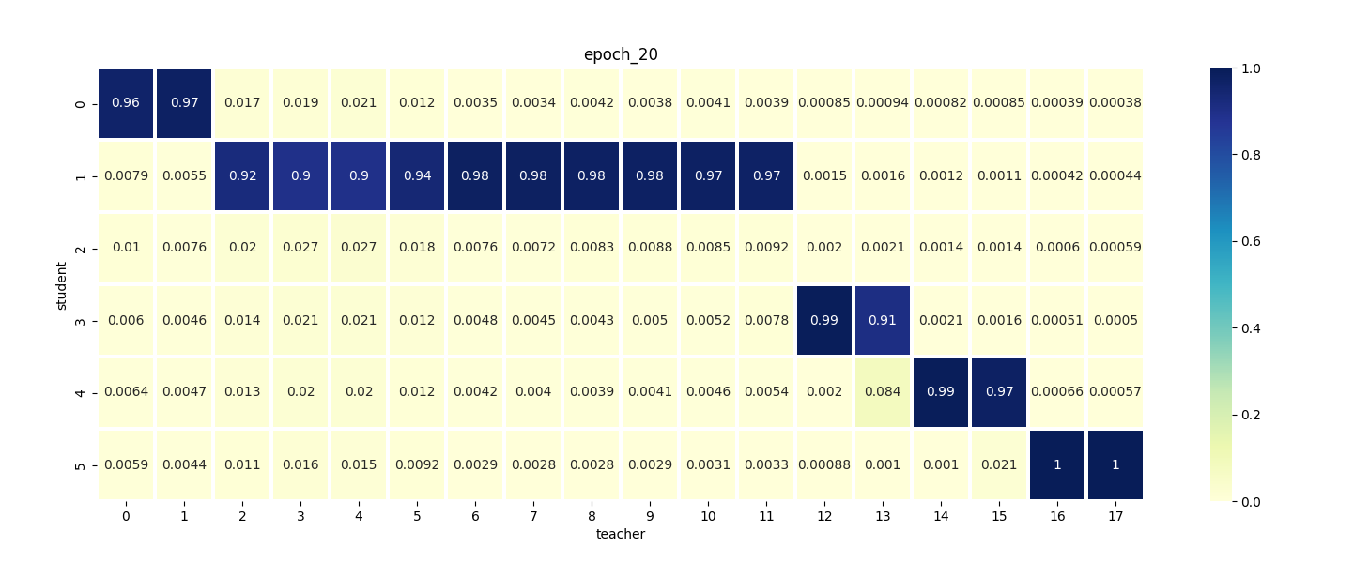

实验
实验设置
实验结果
实验分析
基于注意力机制的中间层知识蒸馏
不同训练轮次，中间层知识蒸馏注意力系数矩阵热力图，图中每列代表每层教师中间层对所有学生中间层的指导作用。
毕业设计答辩
Notes:
同时进行实验分析，观察中间层知识蒸馏注意力系数矩阵在训练过程中的变化，图中横轴是教师网络纵轴是学生网络，每列代表，我们发现随着训练的进行，清晰显示教师学生网络的匹配情况。

Slide 16
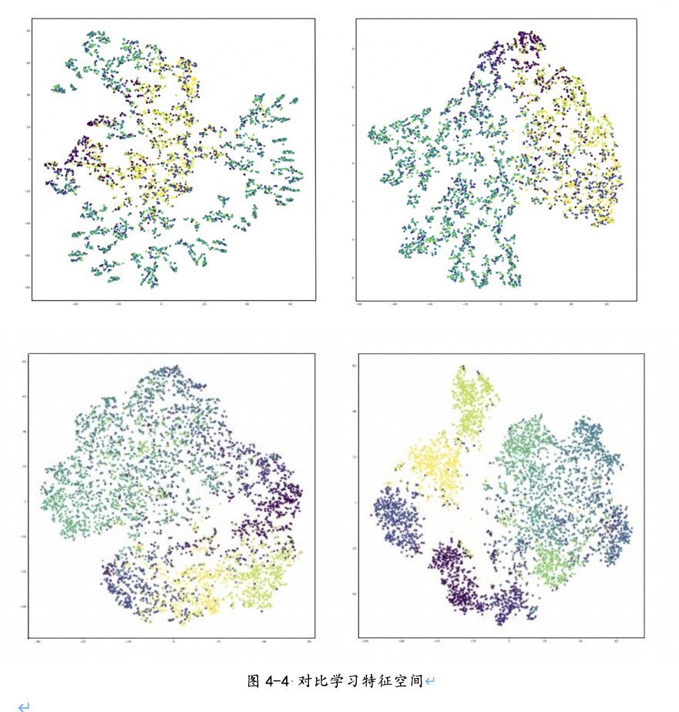
实验
实验设置
实验结果
实验分析
基于对比学习的知识蒸馏
训练样本经过对比学习在特征空间下分布变化，如下图所示：
对比学习特征空间图
毕业设计答辩
Notes:
图中显示训练样本在经过对比学习模块后在特征空间中的分布，训练过程中正样本距离见小、负yb大，首先岩本分布较为杂乱，随着训练进行实现分类聚合的效果。

Slide 17
工作总结
未来展望
第四部分
总结与展望
毕业设计答辩

Slide 18
基本介绍
总结与展望
总结
未来展望
本文基于知识蒸馏进行卷积神经网络加速算法设计。主要工作有：
对知识蒸馏方法进行改进，添加基于注意力机制的中间层知识蒸馏模块和使用对比学习思想对师生网络下样本进行特征差异计算，综合实现知识迁移的过程，进而达到模型压缩加速目的。
在实验设计上，通过对比实验的数据反映算法的有效性，学生网络性能平均提高1～3%，甚至在部分实验中学生网络的性能高于教师网络。同时对不同架构的教师、学生网络进行测试，证明在不同架构中知识蒸馏方法同样起作用。
毕业设计答辩

Slide 19
基本介绍
总结与展望
总结
未来展望
本文仅以图片分类任务开展实验，在计算机视觉领域有许多下游任务。为了充分体现经过知识蒸馏后学生网络的性能，可以设置更为复杂的任务，例如：目标检测、图片分割等任务。通过复杂任务检验知识蒸馏算法的知识迁移性能。
同时，知识蒸馏作为常用模型压缩方法的一种，有一个突出特点，即可与其他模型压缩方法相结合，例如：与参数量化方法相结合、与网络剪枝方法相结合。未来可以通过多种模型压缩方法相结合共同促进模型压缩加速目标的实现。
毕业设计答辩

Slide 20
参考文献
[1] LeCun Y, Bottou L, Bengio Y, et al. Gradient-based learning applied to document recognition[J]. Proceedings of the IEEE, 1998, 86(11): 2278-2324.
[2] 高晗, 田育龙, 许封元, 等. 深度学习模型压缩与加速综述[J]. 软件学报, 2020, 32(1): 68-92.
[3] Hinton G, Vinyals O, Dean J. Distilling the knowledge in a neural network[J]. arXiv preprint arXiv:1503.02531, 2015, 2(7).
[4] Romero A, Ballas N, Kahou S E, et al. Fitnets: Hints for thin deep nets[J]. arXiv preprint arXiv:1412.6550, 2014.
[5] Tian, Y.; Krishnan, D.; and Isola, P. 2019. Contrastive representation distillation. arXiv preprint arXiv:1910.10699
[6] Chen T, Kornblith S, Norouzi M, et al. A simple framework for contrastive learning of visual representations[C] International conference on machine learning. PMLR, 2020: 1597-1607.
毕业设计答辩

Slide 21
THANK YOU FOR YOUR GUIDANCE.
感谢各位老师批评指正
毕业设计答辩

